Slide 1
软件小组开发大作业展示
指导老师：杨老师
小组成员：李木晗 林俊锟 杨丰源 高颂恩

Slide 2
目 录
CONTENTS
系统功能框图
设计思路
关键代码
成果展示

Slide 3
01
系统总体框图

Slide 4
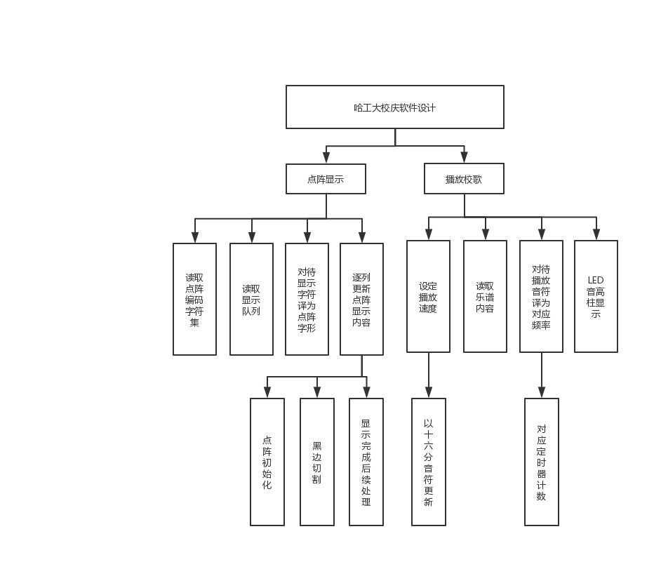
系统框图

Slide 5
02
设计思路

Slide 6
设计思路
字符编码：英文字母位置对应ASCII码序号，中文对应某一特殊字符
字符方向：阅读方向与点阵每个字节更新方向相同
音符编码：第一位决定落在哪个八度，第二位决定是哪个音名
点阵显示方式：每一次仅一个字节待更新，先判断是不是空白，如果
是，则丢掉，将文字内容逐个字节推进显示框，节约系统资源
音符频率与定时器计数周期：根据音阶频率对照表，又时钟周
期为32768个每秒，即可算出计数个数
打拍子：用看门狗定时器计时，一次中断8ms，设定系数，控
制每个十六分音符的时间
动画显示：按键中断控制flag以决定是否向第一块点阵写入动画
蜂鸣器频率由定时器A决定，开关/改变定时器A频率，改变音调
或休止

Slide 7
03
关键代码

Slide 8

关键代码
unsigned int char2bit(char m) {
unsigned int n;
if (m == '\0') {
return 99; // 结束标志
}
if (65 <= m && m <= 90) { // A-Z
n = m - 64;
} else if (97 <= m && m <= 122) { // a-z
n = m - 96 + 26;
} else if (48 <= m && m <= 64) { // 特殊字符（汉字和标点）
n = m - 47 + 26 + 26;
// :;<=>?@
// :,.()?-
} else if (33 <= m && m <= 46) {
n = m - 32 + 26 + 26 + 17;
// !"#$%&'()*+,-.
} else if (91 <= m && m <= 94) {
n = m - 90 + 26 * 2 + 17 + 14;
// [\]^
} else {
n = 0;
}
return n;
}

Slide 9
关键代码
for (i = 0; k != 99; i++) {
k = char2bit(text[i]); // 译码
for (q = 0; q < 9; q++) {
if (text[i] != 32) {
while (character[k][1][q] == 0x00) {
q++; // 去掉长方形字符两边的空白
}
} else {
q += 2; // 空格字符留位
}
for (j = 0; j < 31; j++) {
led[0][j] = led[0][j + 1]; // 当前点阵内容向前推一位
}
led[3][7] = character[k][1][q]; // 新加入一列
if (q >= 8) {
led[3][7] = character[0][1][0]; // 字间空格
}
write(j + 1, led[0][j], j + 1, led[1][j], j + 1, led[2][j], j + 1, led[3][j]);
delay_ms(50);
}
}

Slide 10
关键代码
void set_frequency(int x) {
if (x == 0) { // 休止符
TA0CCTL0 &= ~ 0x0011;
} else {
TA0CCTL0 |= 0x0010;
}
int f[4][7] = {{'C', 'D', 'E', 'F', 'G', 'A', 'B'},
// {251, 223, 199, 188, 167, 149, 133},
{125, 112, 99, 94, 84, 74, 66 },
{63, 56, 50, 47, 42, 37, 33 },
{31, 28, 25, 23, 21, 19, 17 }}; // 32768个时钟周期每秒
TA0CCR0 = f[x / 10][x % 10 - 1];
……

Slide 11
关键代码
#pragma vector= WDT_VECTOR
__interrupt void watchdog_timer (void) {
if (speed_ctrl > SPEED) {
speed_ctrl = 1;
P1OUT ^= 0x01; // 节拍器
if (flag) {
if (pos > MAX_NOTE) {
pos = 0; // 播放进度；从头
}
set_frequency(song[pos++]);
}
}
speed_ctrl++;
}

Slide 12
04
成果展示

Slide 13
敬请各位老师批评指正
TAHNK YOU FOR WATCHING
指导老师：杨老师
答辩人：李木晗 林俊锟 杨丰源 高颂恩

